Slide 1
Préparer le DNB en Histoire-Géographie-EMC

Slide 2

Les sujets du brevet sont, depuis cette année, organisées par compétences:
1-Se repérer dans le temps (les dates)
2-Se repérer dans l’espace (localiser et situer)
3-Extraire des informations implicites ou explicites d’un ou plusieurs documents
4-Raisonner et argumenter pour justifier
5-Rédiger un développement construit en respectant l’orthographe et en utilisant un vocabulaire spécifique
6-Maîtriser le langage cartographique
Les épreuves portent sur des connaissances diverses qui concernent sur plusieurs chapitres d’histoire-géographie et EMC donc il faut réviser TOUS LES CHAPITRES depuis le début de l’année.
Voici ce que vous devez maîtriser par chapitre :

Slide 3

Ce qu’il faut connaître en histoire:
Chapitre 1 – Civils et militaires dans la Première Guerre mondiale (1914 – 1918)
Je situe dans le temps :
1914-1918 : Grande Guerre ; 11 novembre 1918 : l’armistice
1915 : Génocide des Arméniens ;
1916 : Verdun ;
1917 : Révolution Russe ;
Je sais définir : front ; arrière ; guerre totale ; emprunts nationaux ; violence de masse ; génocide
Je sais décrire :
-les causes de la guerre (les rivalités entre Etats européens et la course aux armements)
-Les deux alliances qui s’opposent (avec les Etats)
-les 3 phases de la guerre et les stratégies employées
-les conditions de vie et les conditions de combat des soldats dans les tranchées
-les pays dont le territoire diminue et les pays créés à la fin de la guerre,
-quelques conditions du traité de Versailles de 1919
-la participation de la Martinique au conflit
Je sais rédiger un développement construit pour décrire et expliquer (en argumentant):
- Que la bataille de Verdun est une manifestation de la violence de masse
- la guerre totale

Slide 4

Chapitre 2 – Démocraties et expériences totalitaires (1919-1939)
Je situe dans le temps:
1928-1953 : Staline au pouvoir en URSS ; 1929 : La collectivisation en URSS
1933-1945 : Hitler au pouvoir en Allemagne; 1935 : Lois de Nuremberg
1936-1938 : le Front Populaire au pouvoir en France
Je sais définir :
Les différentes idéologies : le communisme ; le nazisme
Un régime totalitaire
la collectivisation
Les trois aspects de la crise en Allemagne et en France au début des années 1930 et les causes de la crise
le Front Populaire ; les Lois Sociales du Front Populaire (Accords Matignon)
Je sais rédiger un développement construit pour expliquer (en argumentant):
En quoi le régime de Staline en URSS est totalitaire (dictature + contrôle de la population par la manipulation et la Terreur)
en quoi le régime nazi en Allemagne de 1933 à 1945 est totalitaire (dictature + contrôle de la population par la manipulation et la Terreur)
pourquoi le régime nazi en Allemagne de 1933 à 1945 est raciste et antisémite (les Aryens sont considérés comme supérieurs) et comment il applique une politique raciste et antisémite (contre les Juifs : Lois de Nuremberg, violences, Nuit de Cristal ; contre les Tziganes et Noirs..)
comment les Français ont interprété la manifestation du 6 février 1934 (ils ont pensé que les Ligues voulaient prendre le pouvoir)
pourquoi le Front Populaire signe des Lois Sociales (pour sortir de la crise et améliorer les conditions de vie des ouvriers)

Slide 5

Chapitre 3 – La Seconde Guerre Mondiale, une guerre d’anéantissement
Je situe dans le temps:
La Seconde Guerre mondiale : 1939-1945
La bataille de Stalingrad : 1943-1943
La libération des camps d’extermination : janvier 1945
Fin de la Seconde Guerre mondiale en Europe : 8 mai 1945
Bombes atomiques sur Hiroshima et Nagasaki : août 1945
les deux phases de la guerre en utilisant les dates et les notions suivantes : Alliés et Axe
Je situe dans l’espace:
Deux espaces de guerre : en Europe et dans l’Asie-Pacifique
Je sais définir:
les oppositions idéologiques des acteurs du conflit en utilisant les notions suivantes : nazisme/communisme
la guerre d’anéantissement
Je sais rédiger un développement construit pour décrire et expliquer (en argumentant):
-la bataille de Stalingrad
-les moyens, les responsables et les victimes des génocides en utilisant les notions suivantes : génocide, shoah, solution finale, einsatzgruppen, ghetto, camp d’extermination

Slide 6

Chapitre 4 – Régime de Vichy, collaboration et résistances en France (1940-1944)
Je situe dans le temps:
L’Appel du Général de Gaulle: 18 juin 1940
L’armistice : juin 1940
- Le régime de Vichy : 1940-1944
Statut des juifs et début de la collaboration : octobre 1940
Débarquement des Alliés : juin 1944
Je situe dans l’espace:
La zone occupée et la zone libre en France après l’armistice
La France libre dans les colonies
Stalingrad en URSS
Je sais rédiger un développement construit pour décrire et expliquer (en argumentant):
le régime de Vichy
la collaboration en France sous le régime de Vichy
la résistance en France sous le régime de Vichy

Slide 7

Chapitre 5 – La guerre froide, un monde bipolaire
Je sais situer dans le temps :
- La guerre froide : 1947-1991
- Le mur de Berlin : 1961-1989
- La crise de Cuba : 1962
Je sais localiser le bloc de l’est et le bloc de l’ouest sur une carte
Je sais définir :
-la guerre froide
-les acteurs de la Guerre Froide
-les oppositions idéologiques des acteurs du conflit en utilisant les notions suivantes : démocraties libérales / communisme ; démocraties populaires
Je sais rédiger un développement construit pour expliquer (en argumentant):
en quoi le mur de Berlin est un symbole de la guerre froide
comment s’achève la guerre froide (chute du mur de Berlin, disparition de l’URSS)

Slide 8

Ce que je dois savoir en géographie
Chapitre 1 - Les aires urbaines, géographie d'une France mondialisée.
Je maîtrise le langage cartographique:
Je connais et sais localiser sur une carte les 10 aires urbaines les plus importantes
Je sais dessiner le schéma de l’aire urbaine (pôle urbain, couronne périurbaine, migrations pendulaires, étalement spatial)
Je sais localiser sur une carte les faibles et fortes densités de population en France (la répartition de la population) ; les migrations internes de population : du nord vers le sud (les dynamiques de la population)
Je sais définir ce qu’est une aire urbaine ; un pôle urbain ; une couronne périurbaine ; la périurbanisation ; le pourcentage de population urbaine et rurale
Je sais où se situe :
Les aires urbaines sur le territoire (en périphérie)
les aires urbaines attractives sur le territoire national (à l’ouest et au sud)
Je sais décrire un aménagement urbain et dans quels buts il a été construit (TCSP)
Je sais rédiger un développement construit expliquant :
l'étalement urbain en lien avec les mobilités, ses causes et ses conséquences
pourquoi les grandes aires urbaines ou métropoles sont des lieux de la mondialisation pour la France

Slide 9
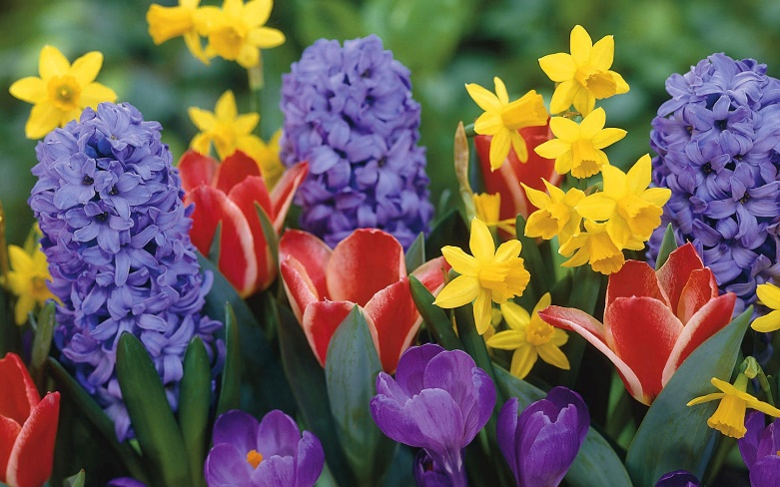
Chapitre 2 - Les espaces de faible densité et leurs atouts
Je maîtrise le langage cartographique: Je sais localiser :
Les espaces de faible densité sur une carte du territoire national
Les 5 fleuves
Les 5 montagnes
Les mers et océans
Je sais caractériser un espace de faible densité et identifier ses paysages
Je sais citer les atouts de ces espaces et les activités économiques
Je sais rédiger un développement construit expliquant :
comment la mise en valeur de leurs atouts a permis de créer de nouvelles dynamiques dans certains espaces de faible densité
pourquoi certains espaces de faible densité sont en déclin

Slide 10
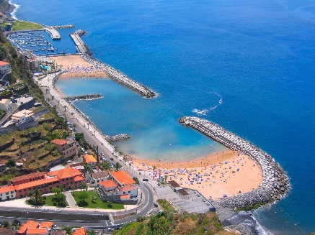
Chapitre 3 - Les espaces productifs et leurs évolutions sur le territoire national
Je sais définir : une activité économique ; un technopôle ; les industries innovantes ; industrie ; agriculture performante ; quartier d’affaires
Je sais citer :
les atouts des espaces productifs dynamiques (proches des axes de transports et du personnel compétent donc des grandes aires urbaines ; agriculture performante, )
Les espaces industriels dynamiques (technopôle, pôles de compétitivité, ZIP) et ceux en crise (industries traditionnelles)
Les espaces de service dynamiques (espaces du tourisme, quartier d’affaires)
Les acteurs des espaces productifs
Je maîtrise le langage cartographique: Je sais localiser :
Les espaces industriels dynamiques (région parisienne et lyonnaise, près des métropoles) et ceux en crise (nord et est) sur le territoire national
Les espaces agricoles dynamiques sur le territoire national (Beauce, Champagne)
Les espaces de services dynamiques (littoraux, montagnes, grands parcs d’attraction, quartier des affaires des centre-villes)
Je sais rédiger un développement construit expliquant :
La répartition des espaces productifs sur le territoire national (proches des aires urbaines, des axes de transports, des lieux de fréquentation touristique) et leurs causes (connexion au monde par les transports, recherche de performance et de personnel compétent)

Slide 11
Chapitre 4 – Pourquoi et comment aménager le territoire français
Je sais situer les inégalités d’organisation du territoire métropolitain sur une carte:
Le cœur économique du territoire national : Paris et la région parisienne
Les métropoles régionales dynamiques (grandes aires urbaines)
Les régions en difficulté : espaces ruraux de la diagonale des faibles densités, espaces industriels en crise du nord et de l’est
Les grands axes de transports qui partent de Paris
Je sais définir :
aménager un territoire
les acteurs de l’aménagement
Un aménagement
Je sais rédiger un développement construit pour décrire et expliquer :
Les différents types d’aménagement sur le territoire métropolitain et leurs objectifs en citant des exemples

Slide 12
Chapitre 5–Aménager les territoires ultramarins français
Je sais localiser sur une carte:
Les 5 DROM français (Martinique, Guadeloupe, Guyane, Réunion, Mayotte)
La côte au vent ; la côte sous le vent
Les zones les plus urbanisés (en périphérie sur les littoraux, sur la côte au vent)
Je sais définir :
Territoire ultramarin
Zone Economique Exclusive
PIB/hbt
Niveau de développement
intégration
Je sais décrire :
Les particularités des territoires ultramarins
Le niveau de développement de ces territoires par rapport à la France métropolitaine et par rapport à leur environnement
Je sais rédiger un développement construit pour décrire et expliquer :
Les différents types d’aménagement sur les territoires ultramarins et leurs objectifs en citant des exemples

